Slide 1
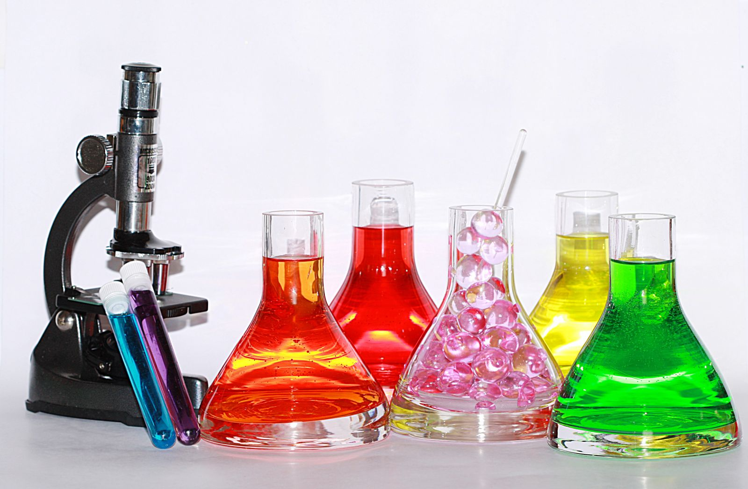
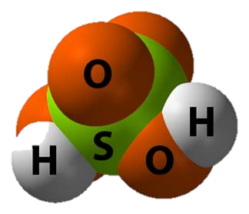
Сульфур
Негативній вплив сульфуровмісних сполук
Презентацію підготували учні 10–А класу Яковенко Денис і Ничитало Ян

Slide 2
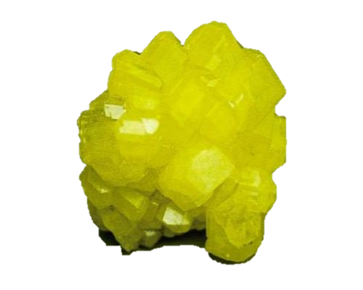

Пригадаємо:
Су́льфур (S) — хімічний елемент групи 16 періодичної системи елементів з атомним номером 16, проста речовина якого сірка —неметал, жовта кристалічна субстанція. Зустрічається в природі у самородному стані та у вигляді сульфідів важких металів (піриту та інших). Сірку застосовують переважно у хімічній промисловості для виробництва сірчаної кислоти, синтетичного волокна, сірчистих барвників, димного пороху, у ґумовій промисловості, також у сільському господарстві, фармацевтиці тощо.

Slide 3
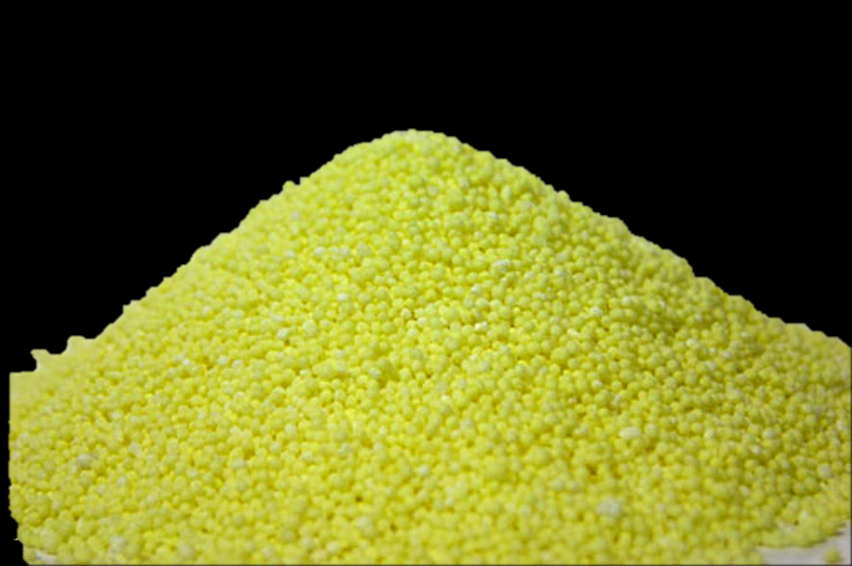
Застосування:
Сірка широко застосовується у різних галузях народного господарства, переважно у хімічній промисловості для виробництва сірчаної кислоти H₂SO₄(майже половина сірки, що добувається в світі), сірковуглецю CS₂, деяких барвників, і інших хімічних продуктів. Значні кількості сірки споживає гумова промисловість для вулканізації каучуку, тобто для перетворення каучуку в гуму.
Сірку використовують у хімічній промисловості при виробництві фосфорної, соляної та інших кислот, в ґумовій промисловості, виробництві барвників, димного пороху тощо. Самородну сірку використовують у сільському господарстві (інсектициди, мікродобрива, як дезинфекційний засіб у тваринництві).

Slide 4
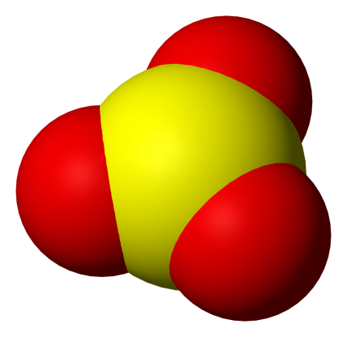
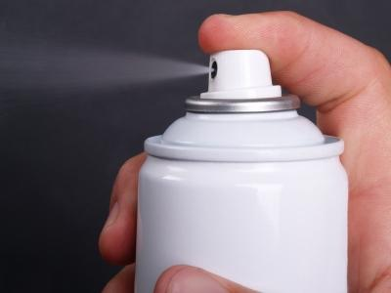
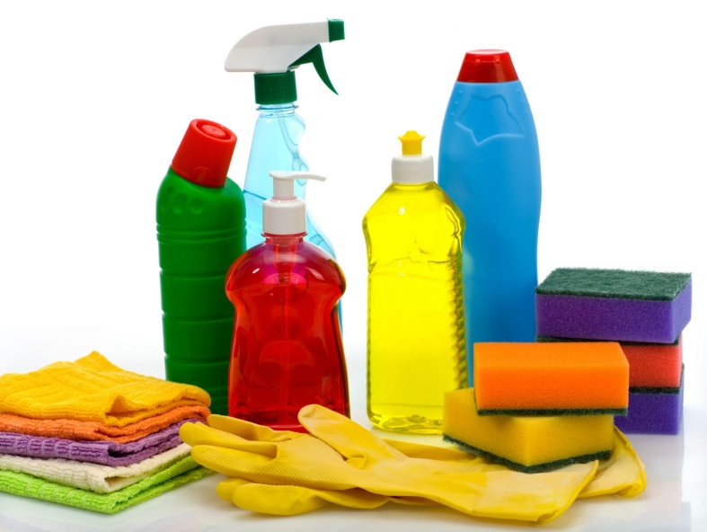
Сульфуровмісні забрудники
Серед сульфуровмісних забрудників навколишнього середовища найбільш шкідливими є сульфур(ІV) оксид і гідроген сульфід, або сірководень. Щодо гідроген сульфіду, то потрібно наголосити на високій токсичності цієї газуватої речовини з неприємним запахом тухлих яєць. Фізіологічна дія гідроген сульфіду проявляється в тому, що він блокує дихальний центр.

Slide 5
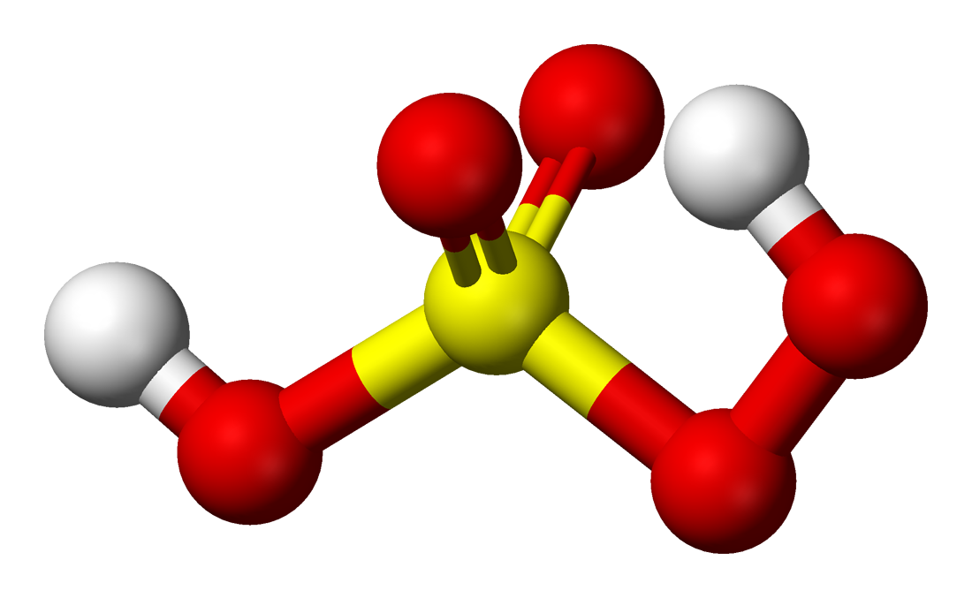
Сульфатна Кислота
Сірчана кислота є дуже важливим товаром хімічної промисловості і є індикатором її промислової потужності.
Сірчана кислота дуже їдка. Опіки від сірчаної кислоти потенційно небезпечніші, ніж від інших сильних кислот (соляної, азотної кислот), так як вона не тільки викликає опік, а й вторинний термічний опік, який створює додаткові пошкодження тканин за рахунок тепла, яке виділяється в результаті реакції з водою. Якщо занурити шматки м'язів тварин в концентровану сірчану кислоту, тканини розчиняться і весь розчин стане прозорим або чорними, в результаті виділення вуглецю. Над проблемою повної
утилізації та переробки відходів виробництва
сульфатної кислоти нині працюють інженери
техніки. Адже реалізація принципу
безвідхідності дає змогу не тільки істотно
збільшувати вихід кислоти, підвищувати
ефективність виробництва, а й охороняти
здоров 'я людей зберігати чистоту
навколишнього середовища.

Slide 6
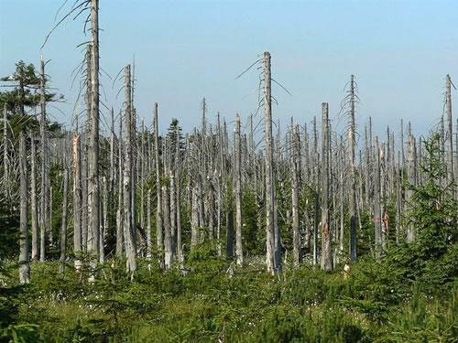
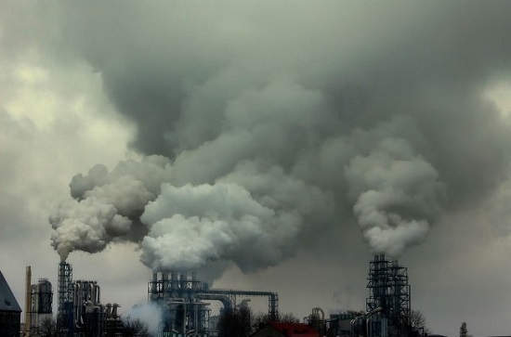
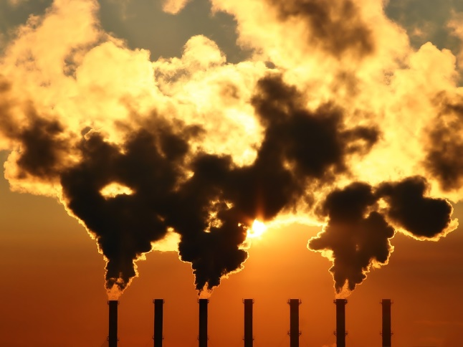
Діоксид сульфуру S0₂ один з основних забрудників повітря, він отруює навколишнє середовище. Основними антропогенними джерелами діоксиду сульфуру S0₂ є спалювання палива, виплавляння металів (димові гази), робота автомобільного транспорту (вихлопні гази).
Діоксид сульфуру S0₂, потрапляючи у повітря, викликає утворення «кислотних дощів», шкідливих для усього живого. Кислотні опади (дощ, град, сніг тощо) негативно впливають на водні екосистеми, на ріст дерев та сільсько-господарських культур. Вплив кислотних опадів на живі організми, у тому числі на людину, ще недостатньо вивчений. Проте відомо, що в умовах забруднення атмосфери (димовими газами, що утворюються у процесі спалювання палива, або відхідними газами переробки сульфуровмісноі сировини чи викидами металургійних підприємств) не слід ходити під дощем з непокритою головою (це може стати причиною випадання волосся).

Slide 7
Забруднюють повітря сульфуровмісними речовинами викиди нафтопереробних заводів, теплові електростанції. Охорона навколишнього середовища полягає насамперед у зменшенні викидів, а отже, у модернізації виробництва, запровадженні технології замкненого циклу, коли гази, що є відходами названих виробництв, використовують як сировину для інших виробництв. Користь від цього подвійна — не забруднюється навколишнє середовище, а вироблена з гідроген сульфідних відходів нафтопереробної промисловості сульфатна кислота має найменшу вартість.

Slide 8
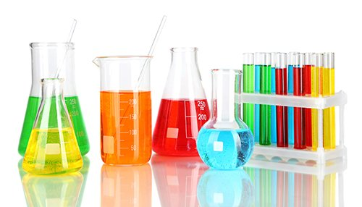
Дякуємо за увагу

